Slide 1
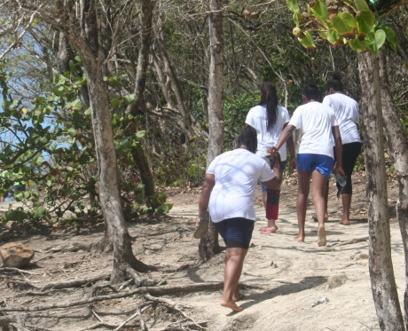
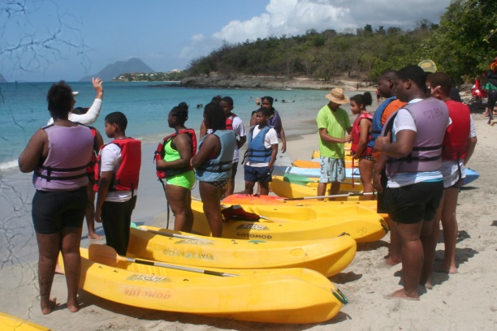
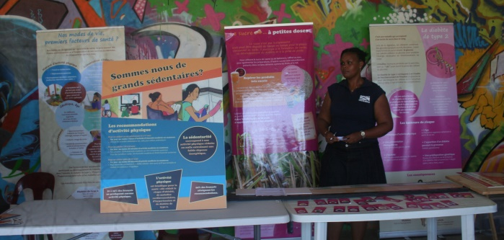
GROUPE HANDICAP
REUNIONS:
6 /11/15: LCS Ducos reportée au 7/12/15 (suite conditions climatiques)
25/01/16: collège du Robert 3
24/06/16: LCS Ducos
Membres du groupe:
AUFFAY Sandrine
BONNY François
DEMOGEOT Gilles
ESOR Vincent
FAURE Laurence
GAUCHET Evelyne
HUGUET Yves
MERCIER Céline
SIRET Paola
SOURISSEAU Patrick
VEGA Gilles
FRANCOIS Sophie
6 professeurs de collège , 4 de lycée, 2 de lycée professionnel
THEMES DE TRAVAIL PREVISIONNEL 2015-2016
SITE INTERNET « EPS adaptée»:
  Mise en ligne de « fiches références » modulables en fonction du handicap
  VADEMECUM « EPS adaptée »
UNSS & Sport Partagé:
  « Rando de la santé» en même temps que le Cross Académique
  Championnat académique d’athlétisme
  Rencontre Tennis de Table en sport partagé
JOURNEE DE SENSIBILISATION & LUTTE CONTRE L’OBESITE:
LETTRE HANDICAP’EPS
STAGES DU PAF
CERTIFICATION & PROTOCOLE ADAPTE
TRAVAIL SUR FICHES RESSOURCES

Slide 2
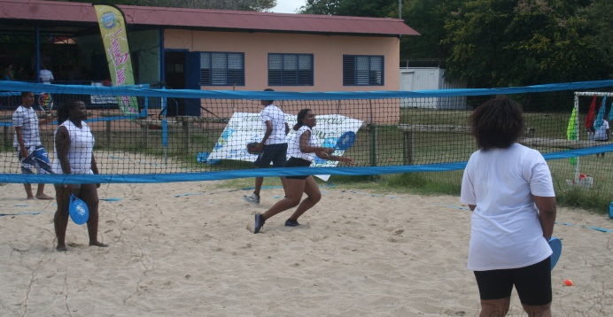
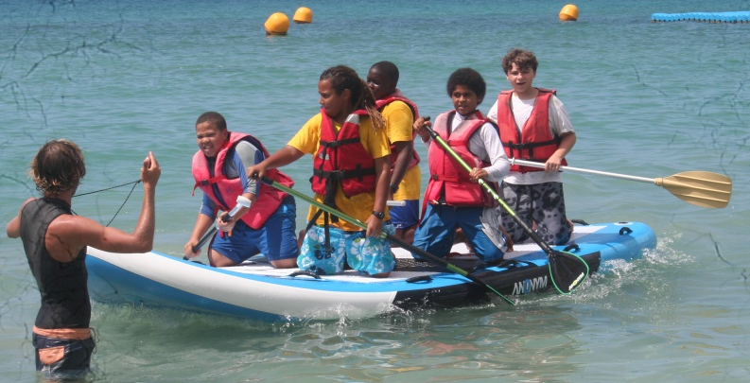
GROUPE HANDICAP
BILAN
perspectives et évolutions
Site internet:
  Pas d’actualisation pour le moment
  Vademecum proposé mais non mis en ligne
UNSS & Sport Partagé:
  la rando de la santé a eu lieu 9 élèves participants (Coll Adenet & Trianon)
  Championnat académique d’athlétisme: 4 élèves
  Tennis de table & sport partagé: 4 établissements intéressés, journée prévu en fin de calendrier UNSS mais qui n’a pu avoir lieu
Journée de sensibilisation & lutte contre l’obésité:
  Site de Corps de Garde ST LUCE le 3/03/16
  18 Collèges 5 lycées & lycée pro
  247 élèves (180 collégiens,67 lycéens)
  10 ateliers pratiques physiques, 3 ateliers théoriques ( carbet sciences et prof SVT)
  Lettre handicap’eps:
  1 proposition mais pas de finalisation & de mise en ligne
Certification & protocoles adaptés:
  Plusieurs protocoles d’évaluation en CCF validés
  Epreuve ponctuelle: 2 élèves de lycée en Tennis de table
  Epreuve facultative : 1 élève en Tennis de table
Travail sur fiches ressources:
  Travail sur le 3x500m avec quelques collègues
    Proposition de 2 fiches avec barème adapté : sur handicap léger, surcharge pondérale, asthme & obésité
PAF:
  Les 3 stages prévus ont eu lieu
Constitution au sein de la commission des groupes de travail sur les différents thèmes afin d’optimiser le travail.
Site EPS Adapté:
  Mise à jour pour la rentrée de septembre et l’alimenter régulièrement dans l’année.
UNSS & Sport Partagé:
  Sensibiliser de façon plus active les différents établissements
  Prévoir les dates au calendrier UNSS en début d’année
Journée de sensibilisation & lutte contre l’obésité:
  Journée à renouveler à la demande des différents établissements y ayant participés
  Modification de l’intitulé? (demande infirmières scolaires)
  Organisation sur 2 journées ( gestions des effectifs)
  Stand diététique
Lettre handicap’eps:
  édition de 2 à 3 sur l’année.
Certification & protocole adapté:
  Récupérer les fiches ressources proposées aussi bien en collège (DNB) et lycée pour mise en ligne
Travail sur fiches ressources:
  Se répartir le travail sur les APSA et surtout se fixer des échéances de travail.
Stages du paf :
  voir PAF 2016-2017 et formateurs

